Slide 1
Introdução a Modelagem Dimensional
Formação Power BI Analyst
Juliana Mascarenhas
Tech Education Specialist DIO / Owner @Simplificandoredes e @SimplificandoProgramação
Mestre em modelagem computacional | Cientista de dados
@in/juliana-mascarenhas-ds/

Slide 2
Objetivo Geral
Entender o que é modelagem dimensional
O que é Cubo multifacetado?
Principais modelos dimensionais
Sistemas Transacionais e Analíticos
Comparação entre transacional e dimensional
Criação de esquemas transactional e dimensional

Slide 3

Etapa 1
Desmistificando a Modelagem Dimensional
// Power BI Analyst

Slide 4
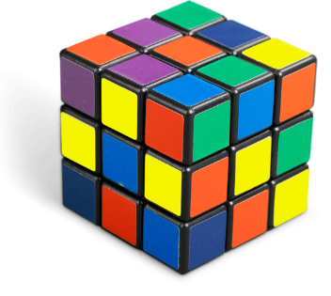
Modelagem Dimensional
Por que? Demandas
Performance
Escalabilidade
Disponibilidade
Notes:
Indicador de performance
Progresso e quanto a empresa está nos trilhos
KPIs para cada Setor

Slide 5
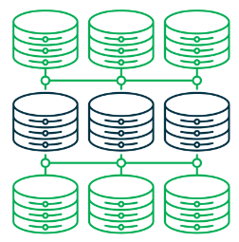


Modelagem Dimensional
Sistemas de Dados
Modelo transacional – tradicional
Modelo dimensional – analítico
OLTP
OLAP

Slide 6
Modelagem Dimensional
Transacional
Fim específico
Cenário otimizado
Suporte a operação
SGBDs
OLTP
OLAP

Slide 7
Modelagem Dimensional
Analítico
Permite redundâncias
Esquema flexível
Foco em analyses
Modelo em cubo
OLTP
OLAP

Slide 8
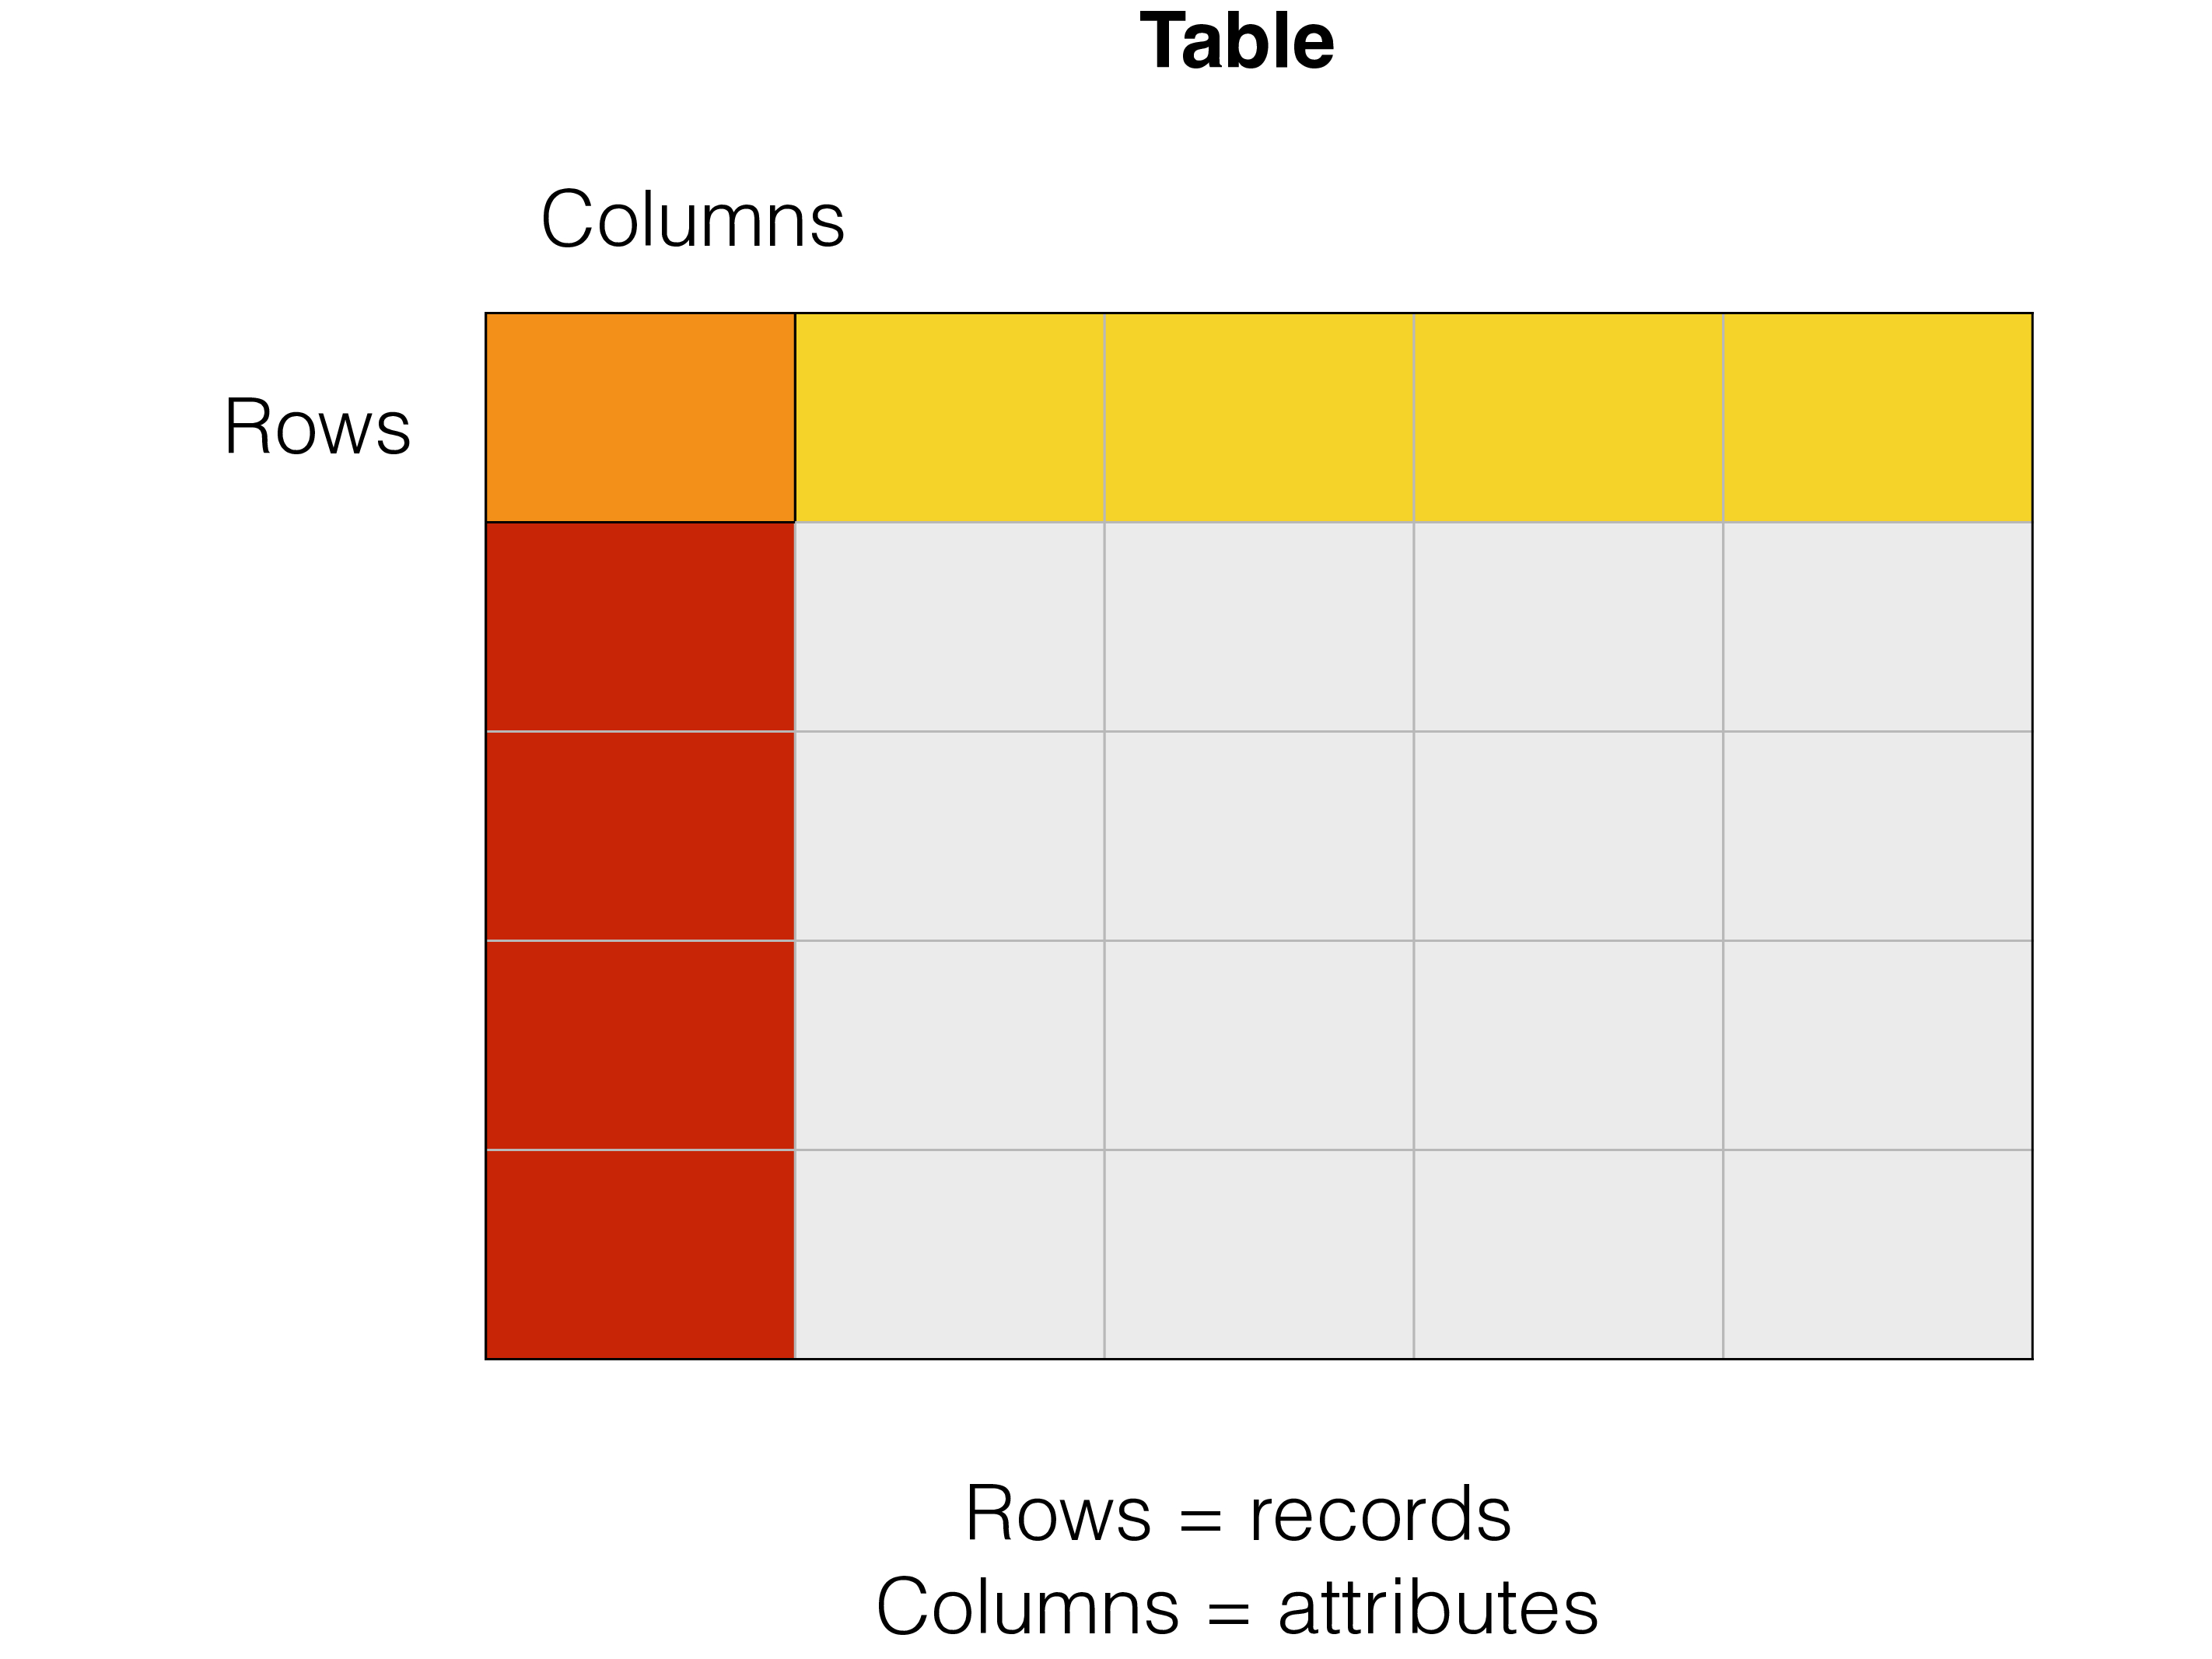

Modelo em cubo?
Notes:
Indicador de performance
Progresso e quanto a empresa está nos trilhos
KPIs para cada Setor

Slide 9
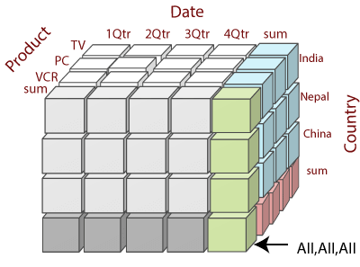
Modelo em cubo?
Fonte: https://www.javatpoint.com/data-warehouse-what-is-data-cube
Notes:
Indicador de performance
Progresso e quanto a empresa está nos trilhos
KPIs para cada Setor

Slide 10
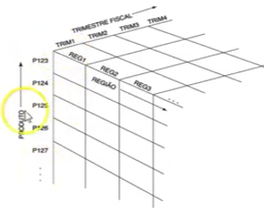
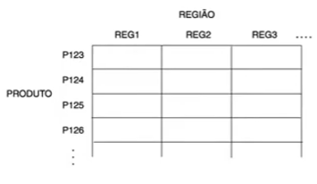
Modelo em cubo?
Tabular - Relacional
Cubo - Dimensional
Notes:
Indicador de performance
Progresso e quanto a empresa está nos trilhos
KPIs para cada Setor

Slide 11

Formalizando o Cubo
Características
Eixos: representa os components do esquema
Interseção: Representam medidas e dados do context
Visão consolidada do contexto
Análises de perspectivas distintas

Slide 12
Qual é melhor?
Transacional
Sistemas de vendas
Alta disponibilidade
Confiança na estrutura e restrições
Analítico
Análise x Disponibilidade
Consolidar informarções
Análises dos dados
Coexistem – cada sistema possui sua particularidade

Slide 13
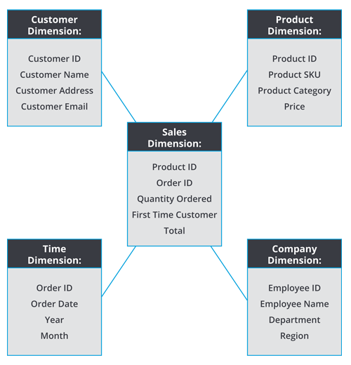
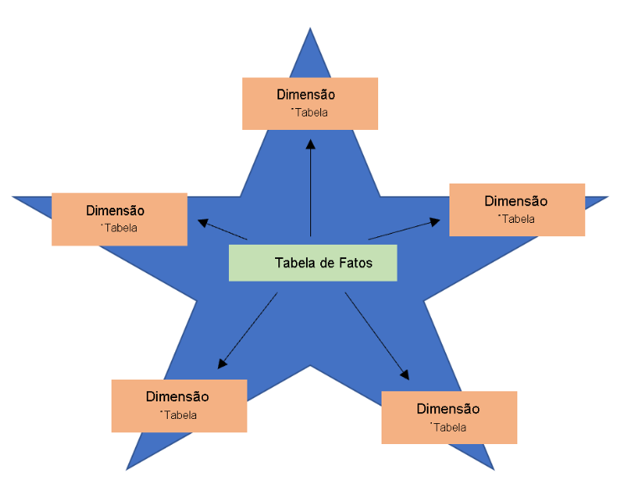
Modelagem Dimensional

Slide 14

Modelos
Quais existem?
Fonte: https://streamsets.com/blog/schemas-data-warehouses-star-galaxy-snowflake/

Slide 15
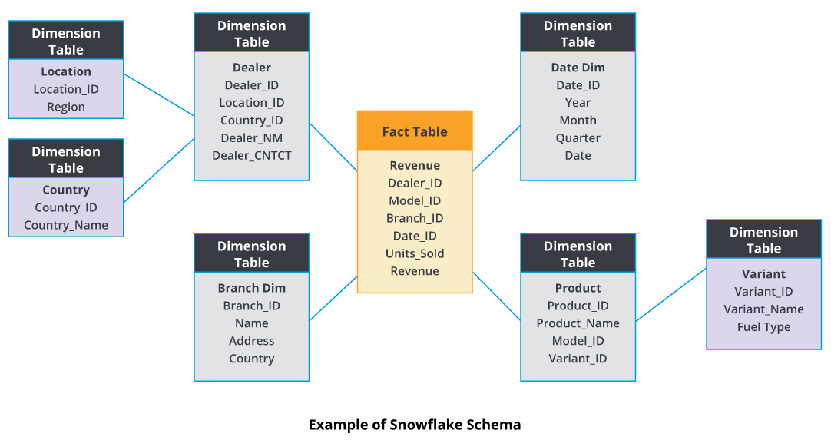

Modelos
Quais existem?
Fonte: https://streamsets.com/blog/schemas-data-warehouses-star-galaxy-snowflake/

Slide 16
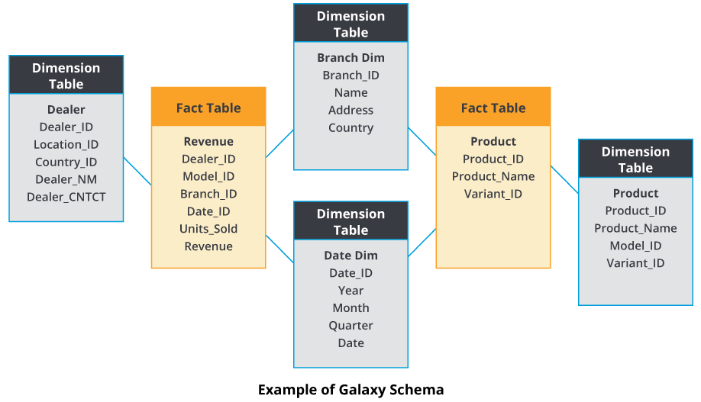
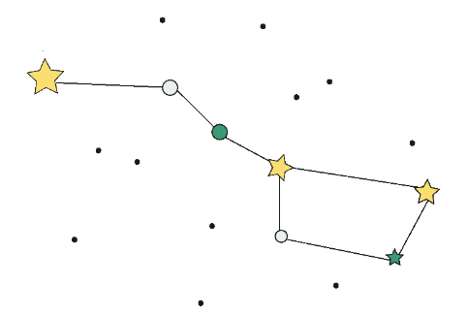
Modelos
Quais existem?
Fonte: https://streamsets.com/blog/schemas-data-warehouses-star-galaxy-snowflake/

Slide 17

Dúvida cruel…
Os banco de dados com modelos relacionais, permitem fazer análises e responder perguntas?
R: SIM!
OLTP
OLAP

Slide 18
Etapa 2
Explorando brevemente os Modelos de dados Dimensionais
// Power BI Analyst

Slide 19
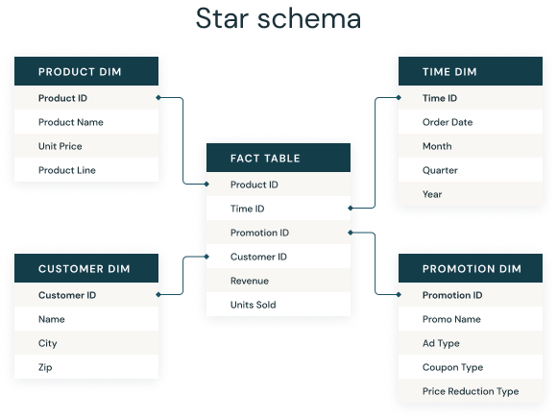
Modelo Estrela
Mais difundido dos modelos
Star schema
Conexão das tabelas em forma de estrela
Dois tipos de tabelas: Fato e Dimensão

Slide 20
Modelo Estrela
Mapeamento com desnormalização
Tabela Fato – Principal
Chave Artificial
Tabela Dimensão - Detalhes
Se relaciona com as demais por meio de junções
PKs simples e dados exclusivos
Notes:
É justamente a redundância que prove velocidade nas consultas
Mínimo de 3 tabelas dimensão
Modelo mais simples
Composta pelos assuntos a serem analisados (fato)
Dimensão possuem os detalhes das entidades

Slide 21
Modelo Snowflake
Variação do modelo estrela
Tabelas dimensão podem ter junções entre si
Impondo um nível de normalização
A normalização pode comprometer o desempenho do data warehouse
Notes:
Normalização das tabelas dimensões com objetivo de retirar duplicidades.
Criamos hierarquias que aumantam a quantidade de relacionamentos das tabelas
Aumenta em complexidade no modelo
Pouco ganho de espaço considerando a implementação

Slide 22
Constelação / Galáxia
Múltiplas Estrelas são relacionadas entre si
Tabelas fatos podem compartilhar tabelas dimensão
Integra diversos assuntos em um mesmo contexto
Fonte: https://streamsets.com/blog/schemas-data-warehouses-star-galaxy-snowflake/
Notes:
Onde o context é definido na tabela fato

Slide 23
Tabelas Fato e Dimensão
Aspectos que compõem o contexto analisado
Tabela Fato – Principal
Tabela Dimensão - Detalhes
Detalhes de um aspecto específico
Notes:
É justamente a redundância que prove velocidade nas consultas
Mínimo de 3 tabelas dimensão
Modelo mais simples
Composta pelos assuntos a serem analisados (fato)
Dimensão possuem os detalhes das entidades

Slide 24
Etapa 3
O que é e como Definir a Granularidade dos Dados?
// Power BI Analyst

Slide 25
Granularidade
Como definir a granularidade?
Grão ou granularidade
Nível de detalhamento dos dados na tabela fato
Maior o grão – menos detalhes
Trade-off na definição

Slide 26
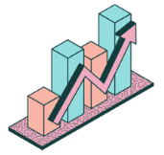
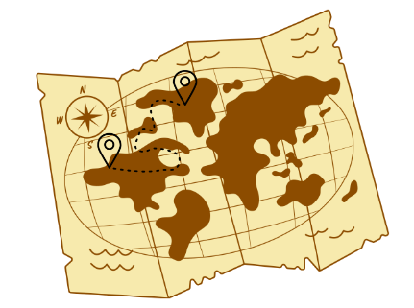
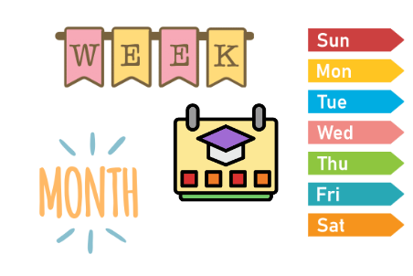

Granularidade - Exemplo
Como definir a granularidade?

Slide 27

Granularidade
Ponto de Atenção!
Granularidade x processamento
Não adianta modelo perfeito sem pode de processamento

Slide 28
Etapa 4
Chave Artificial – Surgate Key
// Power BI Analyst

Slide 29

Chave Artificial
O que isso? Como uso esse trem?
Chave relacionada ao modelo dimensional
Substitui a identificação sem sobreposição
Facilita a identificação de registros no modelo atual

Slide 30
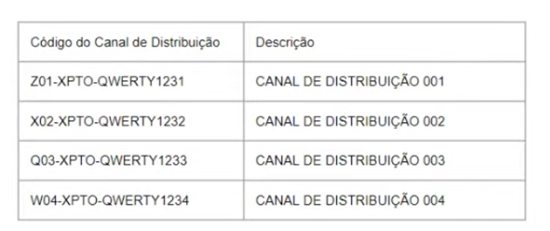
Chave Artificial
O que isso? Como uso esse trem?
Identificador numérico
1
2
3
4

Slide 31
Hands On! Construir esquemas de dados
“Falar é fácil.
Mostre-me o código!”
Linus Torvalds

Slide 32
Etapa 4
Modelo Dimensional – Slowly Changing Dimensions
// Power BI Analyst

Slide 33
Slowly Changing Dimensions
Relacionados as mudanças temporais dos dados
Tipo de dimensão
SCD-0
SCD-1, 2,
SCD-3, 4, 5
SCD-6 [1,2,3]

Slide 34
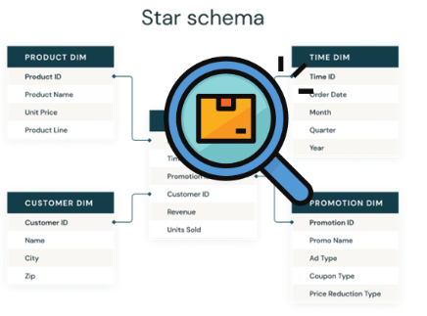
Slowly Changing Dimensions
Relacionados as mudanças temporais dos dados
Tipo SCD-0
Não há modificação
Modo passive
TRUNCATE TABLE – sem histórico

Slide 35
Slowly Changing Dimensions
Relacionados as mudanças temporais dos dados
Tipo SCD-1
Atualização dos valores
Sem rastreamento de mudanças
UPDATE ou INSERT

Slide 36

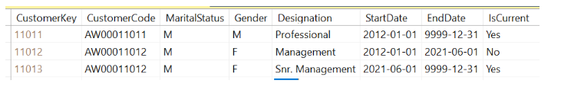
Slowly Changing Dimensions
Fonte: https://www.sqlshack.com/implementing-slowly-changing-dimensions-scds-in-data-warehouses/
Tipo SCD-2
Preocupação com histórico
Modos distintos de rastrear as mudanças

Slide 37

Slowly Changing Dimensions
Tipo SCD-3
Novos atributos (colunas) são criados
Manter o estado de um atributo específico
Fonte: https://www.sqlshack.com/implementing-slowly-changing-dimensions-scds-in-data-warehouses/

Slide 38
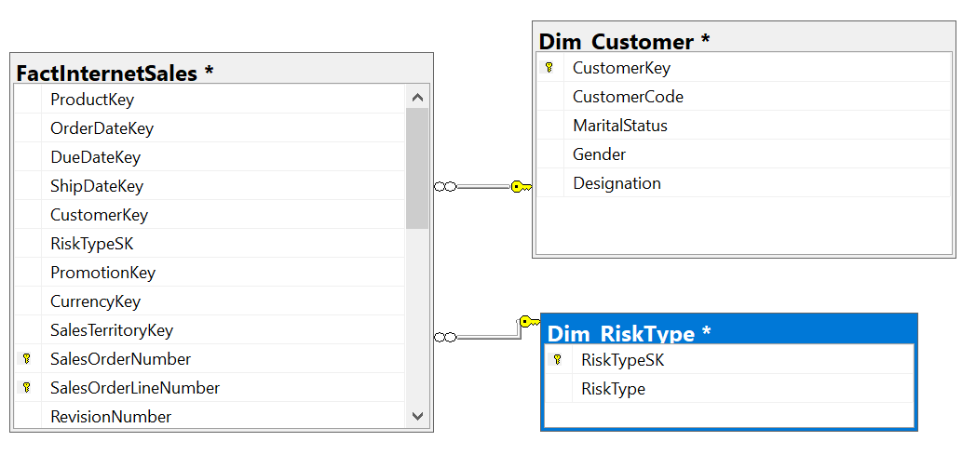
Slowly Changing Dimensions
Tipo SCD-4
Manutenção do histórico com Tabela de histórico
Mesma estrutura
Fonte: https://www.sqlshack.com/implementing-slowly-changing-dimensions-scds-in-data-warehouses/

Slide 39
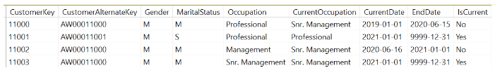
Slowly Changing Dimensions
Tipo SCD-6
Junção dos tipor 1, 2 e 3 = 6 (somatório)
Fonte: https://www.sqlshack.com/implementing-slowly-changing-dimensions-scds-in-data-warehouses/

Slide 40
Hands On! Aplicar Slowly Changing Dimensions
“Falar é fácil.
Mostre-me o código!”
Linus Torvalds

Slide 41
Links úteis
https://streamsets.com/blog/schemas-data-warehouses-star-galaxy-snowflake/
https://www.databricks.com/glossary/star-schema
https://www.softwaretestinghelp.com/data-warehouse-modeling-star-schema-snowflake-schema/
https://www.sqlshack.com/implementing-slowly-changing-dimensions-scds-in-data-warehouses/
https://www.javatpoint.com/data-warehouse-what-is-data-cube

